Slide 1
LUYỆN TẬP
Hình chữ nhật - Hình thoi
Hình bình hành- Hình thang cân

Slide 2
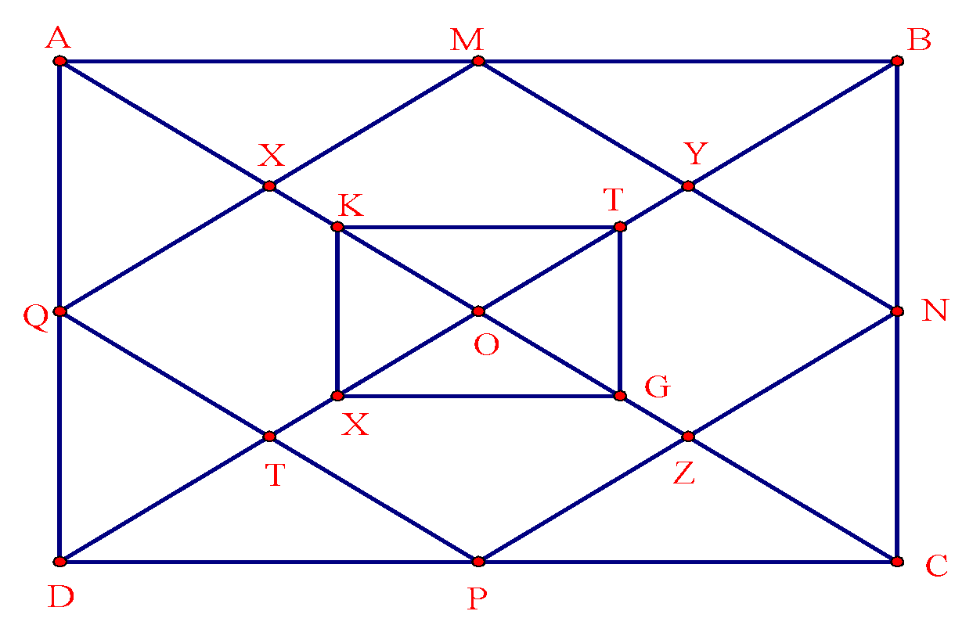
Bài 1 :
Quan sát hình vẽ và kể tên các hình sau:
1. Hình chữ nhật
2. Hình thoi
3. Hình bình hành
4. Hình thang cân

Slide 3
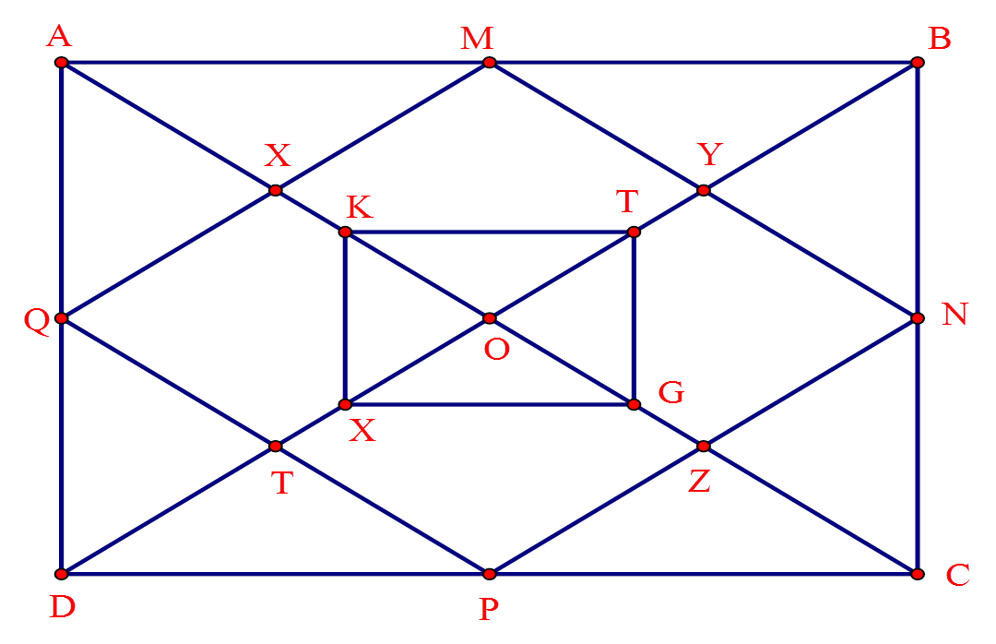
Giải:
1. Hình chữ nhật: ABCD; KTGH.
2. Hình thoi: MNPQ; MYOX; YNZO; OTQX; OZPT.
3. Hình bình hành: XMNZ; YNPT; ZPQX; TQMY.
4. Hình thang cân: KATB; BTGC; CGXD; DXKA.

Slide 4
Bài 2:
Cho hình chữ nhật ABCD, O là giao điểm của 2 đường chéo .
Biết AB = 8cm, BC= 6cm,AC= 10cm.
Tìm độ dài các cạnh : BD, DC, AD, OA

Slide 5
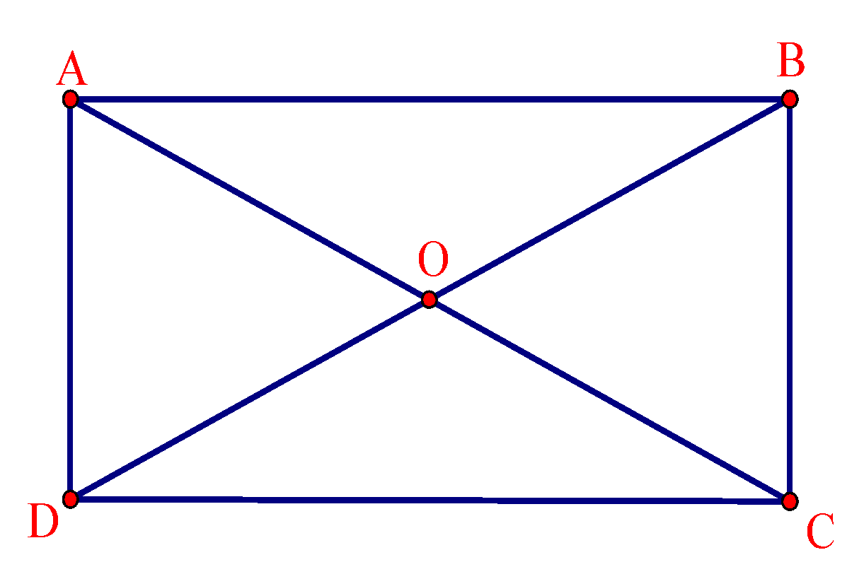
Lời giải
Vì ABCD là hình chữ nhật. Ta có
BD=AC=10cm
AD=BC=6cm
DC=AB=8cm
OA=AC:2=5cm

Slide 6
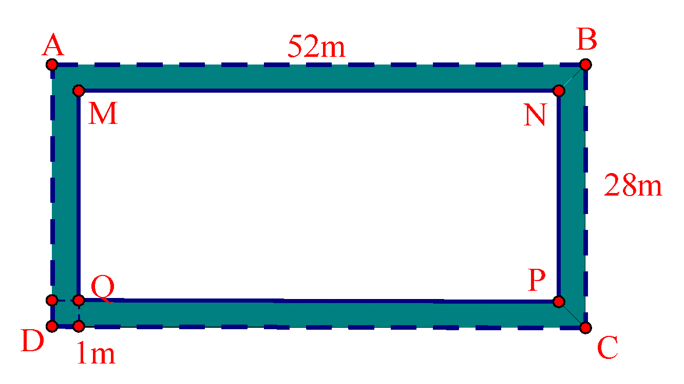
Bài toán thực tế: Nhà Hoa có 1 mảnh vườn hình chữ nhật. Chiều dài là 52m, rộng là 28m .Bố Hoa quyết định làm một mương nước bao quanh vườn với chiều rộng 1m(như hình vẽ dưới).
a/ Em hãy tính chiều dài, chiều rộng của mảnh vườn còn lại
b/ Ở đường bao của mảnh vườn. Nếu Hoa trồng những khóm hoa với khoảng cách đều nhau là 2m. Vậy Hoa cần chuẩn bị bao nhiêu khóm hoa, nếu ở mỗi góc vườn đều trồng 1 khóm hoa

Slide 7
Lời giải
a) Chiều dài còn lại của mảnh vườn là :
52-1-1= 50 (m)
Chiều rộng còn lại của mảnh vườn là :
28-1-1= 26 (m)

Slide 8
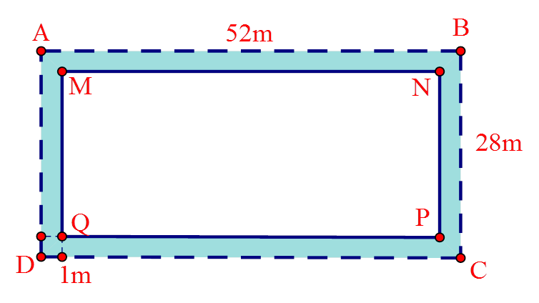
b) Số khóm hoa cần trồng trên chiều dài không tính hai đầu :
50 : 2 -1 = 24 (khóm)
Số khóm hoa cần trồng trên chiều rộng không tính hai đầu :
26 : 2 -1 = 12 (khóm)
Số khóm hoa cần trồng bao quanh vườn là :
24.2+12.2+4= 56 (khóm)

Slide 9
Hướng dẫn hs về nhà
Bài 1 : Vẽ hình chữ nhật ABCD có AB =4cm ; AD = 6cm.
Bài 2: Vẽ hình thoi ABCD có độ dài 2 đường chéo là 4cm và 6cm

